Slide 1
GIT
Sistema de Controle de Versão

Slide 2
Sistema de controle de versões (VCS, em inglês)
O que é:
Principais vantagens
Controle do histórico: facilidade em desfazer e possibilidade de analisar o histórico do desenvolvimento, como também facilidade no resgate de versões mais antigas e estáveis. A maioria das implementações permitem analisar as alterações com detalhes, desde a primeira versão até a última.
Trabalho em equipe: um sistema de controle de versão permite que diversas pessoas trabalhem sobre o mesmo conjunto de documentos ao mesmo tempo e minimiza o desgaste provocado por problemas com conflitos de edições. É possível que a implementação também tenha um controle sofisticado de acesso para cada usuário ou grupo de usuários.
Marcação e resgate de versões estáveis: a maioria dos sistemas permite marcar onde é que o documento estava com uma versão estável, podendo ser facilmente resgatado no futuro.
Ramificação de projeto: a maioria das implementações possibilita a divisão do projeto em várias linhas de desenvolvimento, que podem ser trabalhadas paralelamente, sem que uma interfira na outra.
Segurança: Cada software de controle de versão usa mecanismo para evitar qualquer tipo de invasão de agentes infecciosos nos arquivos. Além do mais, somente usuários com permissão poderão mexer no código.
Rastreabilidade: com a necessidade de sabemos o local, o estado e a qualidade de um arquivo; o controle de versão traz todos esses requisitos de forma que o usuário possa ser embasar do arquivo que deseja utilizar.
Organização: Com o software é disponibilizado interface visual que pode ser visto todo arquivos controlados, desde a origem até o projeto por completo.
Confiança: O uso de repositórios remotos ajuda a não perder arquivos por eventos imponderáveis. Além disso e disponível fazer novos projetos sem danificar o desenvolvimento.
O controle de versão é um sistema que registra as mudanças feitas em um arquivo ou um conjunto de arquivos ao longo do tempo de forma que você possa recuperar versões específicas. Pode-se usá-lo com praticamente qualquer tipo de arquivo em um computador.
Exemplo: Um designer gráfico que deseja manter todas as versões de uma imagem ou layout pode usar um VCS, que permite reverter arquivos ou um projeto inteiro para um estado anterior, comparar mudanças feitas ao decorrer do tempo, ver quem foi o último a modificar algo que pode estar causando problemas, quem introduziu um bug e quando, e muito mais. Usar um VCS normalmente significa que se estragou algo ou perdeu arquivos, poderá facilmente reavê-los. Além disso, você pode controlar tudo sem maiores esforços.

Slide 3
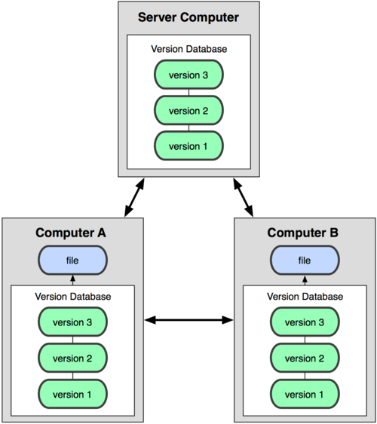
Sistemas de Controle de Versão Distribuídos
O Git, Mercurial, Bazaar ou Darcs são DVCS (Sistema de Controle de Versão Distribuídos). Em um DVCS, os clientes não apenas fazem cópias das últimas versões dos arquivos: eles são cópias completas do repositório. Assim, se um servidor falha, qualquer um dos repositórios dos clientes pode ser copiado de volta para o servidor para restaurá-lo. Cada checkout (resgate) é na prática um backup completo de todos os dados. Além disso, muitos desses sistemas lidam muito bem com o aspecto de ter vários repositórios remotos com os quais eles podem colaborar, permitindo que se trabalhe em conjunto com diferentes grupos de pessoas, de diversas maneiras, simultaneamente no mesmo projeto. Isso permite que se estabeleça diferentes tipos de workflow (fluxo de trabalho) que não são possíveis em sistemas centralizados, como por exemplo o uso de modelos hierárquicos.

Slide 4
GIT
História
O Git é um sistema de controle de versões (VCS, em inglês) distribuído, usado principalmente no desenvolvimento de software (O Git também facilita a reprodutibilidade científica em uma ampla gama de disciplinas, da ecologia à bioinformática, arqueologia à zoologia.).
Foi projetado e desenvolvido por Linus Torvalds para manter o desenvolvimento do kernel Linux aberto e distribuído, surgiu após o acesso gratuito ao BitKeeper ser removido pelo detentor dos seus direitos autorais e com isso vários desenvolvedores do kernel do Linux desistiram de acessar essa plataforma de versionamento. O Git é um software livre, e desde a versão 1.0 até hoje é supervisionado por Junio Hamano.
O Git nasceu para ser diferente do CVS (outro sistema de versionamento), baseado no fluxo distribuído igual ao BitKeeper, mas não o plagiando com alta performance e várias proteções para evitar corrompimento de arquivos.

Slide 5
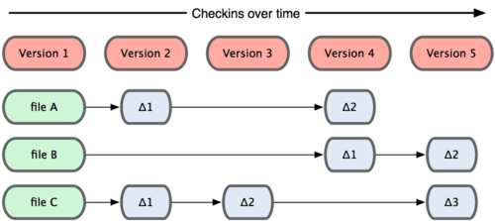
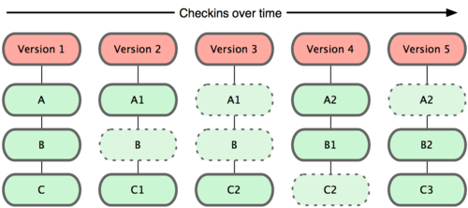
GIT
Características
O Git não armazena sua informação dessa forma, ele considera que os dados são como um conjunto de snapshots de um mini-sistema de arquivos. Cada vez que se salva ou consolida (commit) o estado do projeto no Git, é como se ele tirasse uma foto daquele momento e armazenasse uma referência para essa captura. Se nenhum arquivo foi alterado, a informação não é armazenada novamente, só um link para o arquivo idêntico anterior que já foi armazenado. Essa é uma distinção importante entre Git e quase todos os outros VCSs. Isso também faz com que o Git se comporte mais como um mini-sistema de arquivos com algumas poderosas ferramentas construídas em cima dele, ao invés de simplesmente um VCS.
A maior diferença entre Git e qualquer outro VCS (Subversion e similares inclusos) está na forma que o Git trata os dados. Conceitualmente, a maior parte dos outros sistemas armazena informação como uma lista de mudanças por arquivo. Esses sistemas (CVS, Subversion, Perforce, Bazaar, etc.) tratam a informação que mantém como um conjunto de arquivos e as mudanças feitas a cada arquivo ao longo do tempo.

Slide 6
Quase Todas Operações São Locais
GIT
A maior parte das operações no Git precisam apenas de recursos e arquivos locais para operar — geralmente nenhuma outra informação é necessária de outro computador na rede. Uma vez que se tem todo o histórico do projeto no disco local, a maior parte das operações parece ser quase instantânea.
Para navegar no histórico do projeto, o Git não precisa requisitar ao servidor o histórico para que possa apresenta-lo — ele simplesmente lê diretamente do banco de dados local. Para ver todas as mudanças introduzidas entre a versão atual de um arquivo e a versão de um mês atrás, o Git pode buscar o arquivo de um mês atrás e calcular as diferenças localmente, ao invés de ter que requisitar ao servidor que faça o cálculo, ou puxar uma versão antiga do arquivo no servidor remoto para que o cálculo possa ser feito localmente.
Isso também significa que há poucas coisas que você não possa fazer caso esteja offline ou sem acesso a uma VPN. Pode-se fazer commits offline, livre de preocupações, até se ter acesso a rede novamente para fazer upload. Em outros sistemas, fazer isso é impossível ou muito trabalhoso. Isso pode surpreender fazer uma grande diferença.

Slide 7
Integridade
GIT
Três Estados
Tudo no Git tem seu checksum (valor para verificação de integridade) calculado antes que seja armazenado e então passa a ser referenciado pelo checksum. Isso significa que é impossível mudar o conteúdo de qualquer arquivo ou diretório sem que o Git tenha conhecimento. Essa funcionalidade é parte fundamental do Git e é integral à sua filosofia. Você não pode perder informação em trânsito ou ter arquivos corrompidos sem que o Git seja capaz de detectar. O mecanismo que o Git usa para fazer o checksum é chamado de hash SHA-1, uma string de 40 caracteres composta de caracteres hexadecimais (0-9 A-F) que é calculado a partir do conteúdo de um arquivo ou estrutura de um diretório no Git. Na verdade, tudo que o Git armazena é identificado não por nome do arquivo mas pelo valor do hash do seu conteúdo.
O Git faz com que os arquivos sempre estejam em um dos três estados fundamentais: consolidado (committed), modificado (modified) e preparado (staged). Dados são ditos committed quando estão seguramente armazenados em sua base de dados local, modified trata de um arquivo que sofreu mudanças mas que ainda não foi consolidado na base de dados. Um arquivo é tido como staged quando é marcado como um arquivo modificado em sua versão corrente para que ele faça parte do snapshot do próximo commit.
O workflow básico do Git pode ser descrito assim:
- Você modifica arquivos no seu diretório de trabalho.
- Você seleciona os arquivos, adicionando snapshots deles para sua área de preparação.
- Você faz um commit, que leva os arquivos como eles estão na sua área de preparação e os armazena permanentemente no seu diretório Git.
Só Adiciona Dados
Dentre as ações que se pode realizar no Git, quase todas apenas acrescentam dados à base. É muito difícil fazer qualquer coisa no sistema que não seja reversível ou remover dados de qualquer forma. Pode-se perder ou bagunçar mudanças que ainda não commitou; mas depois de fazer um commit no Git, é muito difícil que se perca, especialmente se as mudanças vão para outro repositório. Isso faz com que o uso do Git permita que se faça experiências sem o perigo de causar danos sérios.

Slide 8
Portabilidade
GIT
Hospedagem de Código
O Git foi primariamente desenvolvido para Linux, mas pode ser usado em outros sistemas operacionais baseados no Unix, como o BSD, o Solaris e o Darwin. O Git é extremamente rápido em arquiteturas POSIX como o Linux.
O Git também roda no Windows:
- uma adaptação nativa para Windows, chamada msysgit, mais lento que a versão para Linux, mas aceitável, é mais usado em produção.
- git-cvsserver (que emula um servidor CVS, permitindo seu uso em cliente CVS para Windows).
- ambientes de desenvolvimento como Eclipse Netbeans, IntelliJ IDEA, Visual Studio suportam o Git por plugins embutidos
- TortoiseGit, Git-Cheetah, Git Extensions, SourceTree, Github Desktop, SmartGit são extensões clientes para o Gerenciador de Arquivos do Windows. (No site git-scm.com encontra-se um punhado de outras ferramentas GUI tanto para Windows como para outros SOs)
Os seguintes websites provêm hospedagem gratuita de código fonte para repositório Git:
BerliOS, GitHub, Gitorious, Sourceforge, GNU Savannah, Project Kenai, Unfuddle, SourceRepo, Google Code, Bitbucket, GitLab
Exemplos de projetos que usam GIT
Um grande número de projetos de software de alto-padrão estão utilizando agora o Git como controle de revisão:
Android, Arch Linux, Aquamacs Emacs, Debian, Eclipse, Fedora, GIMP, GNOME, jQuery, KDE, Linux kernel, Linux Mint, OpenSUSE, Perl, PHP, phpBB, Prototype.js, Reddit, Ruby on Rails, Samba, Wine e muitos outros.

Slide 9
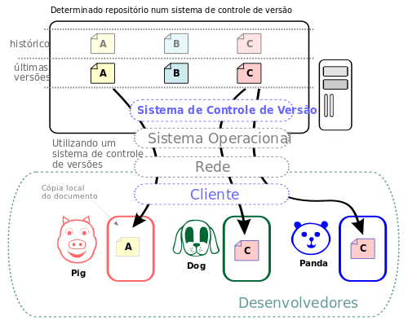
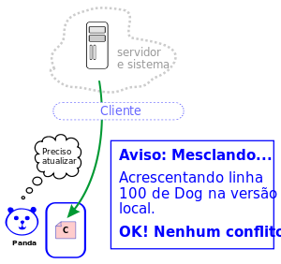
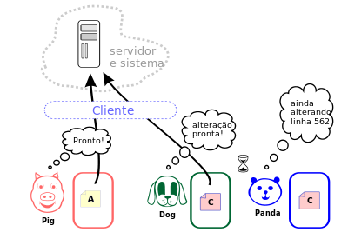
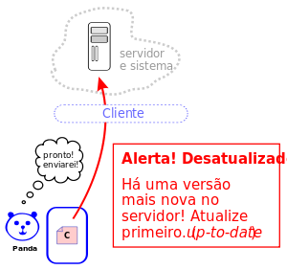
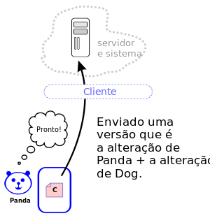
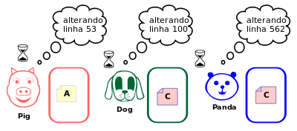
1° passo: atualizando
3° passo: submetendo
5° passo: baixando atualização e mesclando
2° passo: desenvolvendo
4° passo: necessita atualização
6° passo: submetendo a versão final

Slide 10
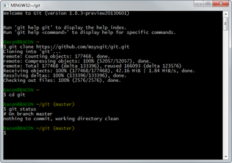
Instalação e configuração
GIT
Git vem com uma ferramenta chamada git config que permite a você ler e definir variáveis de configuração que controlam todos os aspectos de como o Git parece e opera. Essas variáveis podem ser armazenadas em três lugares diferentes:
/etc/gitconfig: para todos os usuários do sistema
~/.gitconfig: específico do usuário
.git/config: específico do repositório
Em sistemas Windows, Git procura pelo arquivo .gitconfig no diretório $HOME (C:\Documents and Settings\$USER para a maioria das pessoas). Também procura por /etc/gitconfig, apesar de que é relativo à raiz de MSys, que é o local onde você escolheu instalar o Git no seu sistema Windows quando executou o instalador.
O GIT tem instaladores binários para as diferentes distribuições Linux, um instalador com interface gráfica para Mac e um instalador para Windows que gerará um interface gráfica padrão e um command line (com cliente SSH, muito útil para o uso do GIT no Windows)
Identidade
A primeira coisa que você deve fazer quando instalar o Git é definir o seu nome de usuário e endereço de e-mail. Todos os commits no Git utilizam essas informações, e está imutavelmente anexado nos commits que você realiza:
$ git config --global user.name "John Doe“
$ git config --global user.email johndoe@example.com
Só precisa fazer isso uma vez com a opção --global. Caso seja necessário sobrepor estas informações com dados diferentes para projetos específicos, pode-se executar o comando sem a opção --global no próprio projeto.

Slide 11
Comandos Básicos
GIT
$ git init
Cria um novo subdiretório chamado .git que contem todos os arquivos necessários de seu repositório — um esqueleto de repositório Git.
Para começar a controlar o versionamento dos arquivos existentes, deve-se fazer um commit inicial. Você pode realizar isso com poucos comandos git add que especificam quais arquivos você quer monitorar, seguido de um commit:
verificar suas configurações:
$ git config --list user.name= Scott Chacon
user.email=schacon@gmail.com color.status=auto
color.branch=auto color.interactive=auto
color.diff=auto ...
$ git add *.java
$ git add README
$ git commit -m ‘primeiro projeto'
verificar configurações especificando chave determinada:
Clonar um repositório com git clone [url]. Por exemplo:
$ git config user.name
Scott Chacon
$ git clone git://github.com/schacon/grit.git
Isso cria um diretório chamado grit, um diretório .git dentro deste, obtém todos os dados do repositório. Caso você queira clonar o repositório em um diretório diferente de grit, é possível especificar esse diretório utilizando a opção abaixo:
verificar manual especificando comando:
$ git help <verb>
$ git <verb> --help
$ man git-<verb>
$ git clone git://github.com/schacon/grit.git mygrit

Slide 12
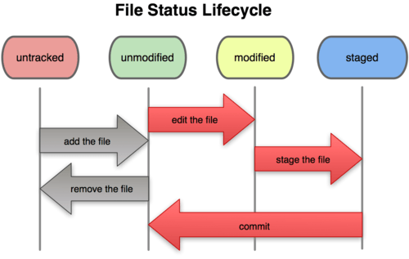
Comandos Básicos
GIT
$ git status
# On branch master nothing to commit, working directory clean
A principal ferramenta utilizada para determinar quais arquivos estão em quais estados
O Git possui diversos protocolos de transferência. O exemplo anterior utiliza o protocolo git://, mas também pode-se usar http(s):// ou user@server:/path.git, que utilizam o protocolo de transferência SSH.
$ git status
# On branch master
# Changes to be committed:
# (use "git reset HEAD <file>..." to unstage)
#
# new file: README
#
# Changes not staged for commit:
# (use "git add <file>..." to update what will be committed)
#
# modified: benchmarks.rb
O arquivo benchmarks.rb aparece na chamada “Changes not staged for commit”, pois é um arquivo monitorado e foi modificado no diretório de trabalho, mas ainda não foi selecionado (staged). Para selecioná-lo, usa-se o comando git add

Slide 13
Comandos Básicos
GIT
Exemplo de .gitignore
# um comentário - isto é ignorado
# sem arquivos terminados em .a
*.a
# mas rastreie lib.a, mesmo que você tenha ignorado arquivos terminados em .a acima !lib.a
# apenas ignore o arquivo TODO na raiz, não o subdiretório TODO
/TODO
# ignore todos os arquivos no diretório build/
build/
# ignore doc/notes.txt mas, não ignore doc/server/arch.txt
doc/*.txt
$ git add benchmarks.rb
$ git status
# On branch master
# Changes to be committed:
# (use "git reset HEAD <file>..." to unstage)
#
# new file: README
# modified: benchmarks.rb
Após git add o arquivo fica pronto para ser commitado
$ cat .gitignore
O .gitignore é arquivo-comando, o que estiver em seu conteúdo não será monitorado e/ou commitado

Slide 14
Comandos Básicos
GIT
Commit
Monitorando as diferenças dentro dos arquivos não selecionados
$ git commit -m "Story 182: Fix benchmarks for speed"
[master]: created 463dc4f: "Fix benchmarks for speed"
2 files changed, 3 insertions(+), 0 deletions(-) create mode 100644 README
$ git diff
diff --git a/benchmarks.rb b/benchmarks.rb
index 3cb747f..da65585 100644
--- a/benchmarks.rb +++ b/benchmarks.rb
@@ -36,6 +36,10 @@ def main @commit.parents[0].parents[0].parents[0]
end
+ run_code(x, 'commits 1') do
+ git.commits.size
+ end
+
run_code(x, 'commits 2') do
log = git.commits('master', 15)
log.size
git commit é o comando para comitar os arquivos selecionados. No exemplo, o parâmetro –m permite inserir uma mensagem de commit.
O parâmetro –v pula o uso do git add para seleção do que será comitado e comita todos os arquivos que estão sendo monitorados

Slide 15
Comandos Básicos
GIT
$ git mv arquivo_origem arquivo_destino
O comando mv (move) pode ser utilizado para renomear arquivos mesmo que sua função não seja essa
Removendo arquivos
Remover arquivos da área de seleção pode ser útil quando se esquece de adicionar algo no .gitignore
$ git mv README.txt README
$ git status
# On branch master
# Your branch is ahead of 'origin/master' by 1 commit.
#
# Changes to be committed:
# (use "git reset HEAD <file>..." to unstage)
#
# renamed: README.txt -> README
#
$ rm grit.gemspec $ git status
# On branch master
#
# Changes not staged for commit:
# (use "git add/rm <file>..." to update
what will be committed)
#
# deleted: grit.gemspec
#
Remove-se o arquivo da área de monitoramento e depois usa-se o git rm para por área de seleção pré-commit
$ git rm grit.gemspec

Slide 16
Comandos Básicos
GIT
O comando git log é importantíssimo para se ver todos os commits de um projeto, para melhor uso dele há uma série de parâmetros que podem auxiliar na consulta de uma lista grande de commits, por exemplo.
$ git log
commit ca82a6dff817ec66f44342007202690a93763949 Author: Scott Chacon <schacon@gee-mail.com> Date: Mon Mar 17 21:52:11 2008 -0700
changed the verison number
Commit 085bb3bcb608e1e8451d4b2432f8ecbe6306e7e7 Author: Scott Chacon <schacon@gee-mail.com>
Date: Sat Mar 15 16:40:33 2008 -0700
removed unnecessary test code
commit a11bef06a3f659402fe7563abf99ad00de2209e6 Author: Scott Chacon <schacon@gee-mail.com> Date: Sat Mar 15 10:31:28 2008 -0700
first commit

Slide 17
Comandos Básicos
GIT
O exemplo abaixo limita a saída de log em 2 semanas
$ git log --since=2.weeks
O exemplo abaixo formata a saída personalizando, o parâmetro –pretty personaliza , os parâmetros
%h abrevia o hash
%an nome do autor
%ar data relativa (autor)
%s assunto
$ git log --pretty=format:"%h - %an, %ar : %s"
ca82a6d - Scott Chacon, 11 months ago : changed the verison number
085bb3b - Scott Chacon, 11 months ago : removed unnecessary test code
a11bef0 - Scott Chacon, 11 months ago : first commit

Slide 18
Comandos Básicos
GIT
# (use "git reset HEAD <file>..." to unstage)
Desfazendo as coisas
O parâmetro -- amend do comando git commit ajuda a adicionar arquivos esquecidos no commit anterior. No exemplo abaixo os três comandos gerarão um único commit, pois o amend substituirá o primeiro commit acrescentando o arquivo esquecido
A sugestão acima aparece quando se visualiza o git status, ou seja, se há arquivos indesejados na área de seleção pré-commit, pode-se removê-los usando o git reset HEAD
# (use "git checkout -- <file>..." to discard changes in working directory)
Outra sugestão do git status, essa é para descartar as mudanças feitas no arquivo que não foi adicionado ainda
$ git commit -m 'initial commit’
$ git add forgotten_file
$ git commit --amend

Slide 19
Comandos Básicos
GIT
$ git fetch [nome-remoto]
O git fetch vai até o repositório remoto e busca tudo que ainda não foi adicionado na base local. Se for um projeto adicionado pelo comando git clone, o [nome-remoto] geralmente é origin
O git remote exibe as urls dos servidores de repositórios remotos que foram configurados
$ git remote -v
origin git://github.com/lbiajante/estudojava.git (fetch)
origin git://github.com/lbiajante/estudojava.git (push)
$ git push [nome-remoto] [branch]
$ git push origin master
O git push envia o projeto pronto para o repositório clonado, no exemplo, os nomes padrões origin e máster.
O push pode ser rejeitado se houver outro push de outra pessoa feito anteriormente, daí tem que ser feito o pull das modificações feitas por esta pessoa e novamente o push
O git remote add adiciona novo repositório remoto no git, no exemplo o pb é uma string curta para identificá-lo
$ git remote add pb git://github.com/paulboone/ticgit.git

Slide 20
Comandos Básicos
GIT
$ git push origin --tags
O git push, por padrão, não transfere as tags, daí pode-se usar o --tags para se compartilhas todas as tags
O git tag lista e atribui tags, normalmente utilizadas para marcar pontos de release
$ git tag v1.4
$ git tag
v0.1
v1.3
v1.4
Pode-se taguear tardiamente utilizando parte da chave de verificação como referência
$ git tag -a v1.2 9fceb02

Slide 21
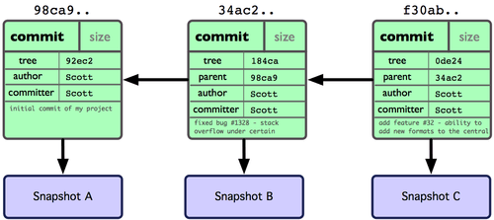
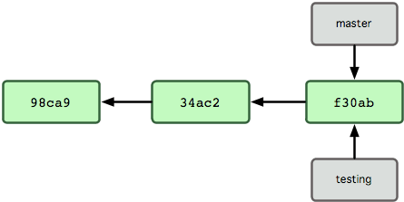
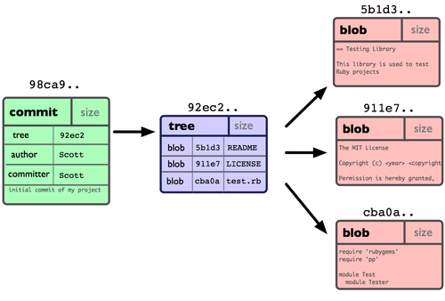
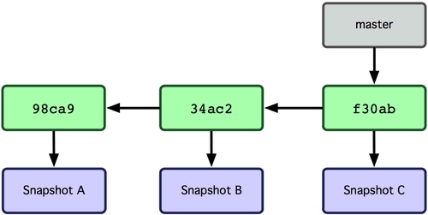
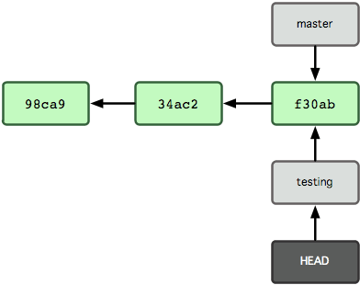
Branch
GIT
$ git branch testing
Ao fazer um commit, o Git guarda um objeto commit que contém um ponteiro para o snapshot do conteúdo colocado na área de seleção, o autor e os metadados da mensagem, e os demais ponteiros para os commits que são pais deste commit. Nenhum pai se for o commit inicial, um pai para commit normal e múltiplos pais para commits que resultem de um merge de dois ou mais branches.
Nas modificações, um objeto commit aponta pro commit anterior e para a snapshot da situação atual e assim por diante
Ao utilizar o comando git branch <nome> criamos uma nova branch.
O Git gera um novo ponteiro, chamado HEAD para apontar para a branch que está sendo usada no momento
Com múltiplas branches em uso, o comando git checkout <branch> indica qual será usada a partir deste momento e o head passa apontar para essa branch
$ git checkout testing
Um branch, nada mais é que um ponteiro para um desses commits, o master é a branch principal criada no automaticamente no primeiro commit e que avança a cada commit
A ilustração acima demonstra os cinco objetos criados em um commit inicial de três arquivos. O commit, uma árvore e três blobs (um para cada arquivo)

Slide 22
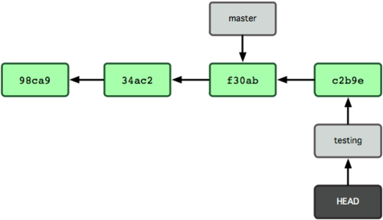
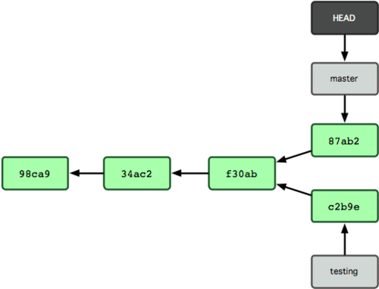
Branch
GIT
$ vim test.rb
$ git commit -a -m 'fiz uma alteração'
$ git checkout master
$ vim test.rb
$ git commit -a -m 'fiz outra alteração'
Após um novo commit a situação dos ponteiros ficaria assim:
Apontamos novamente para a master, fizemos algumas alterações, comitamos e a situação dos objetos ficaria assim:

Slide 23
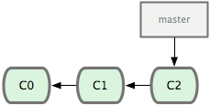
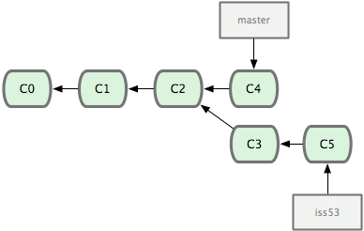
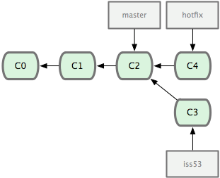
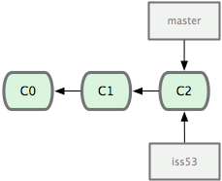
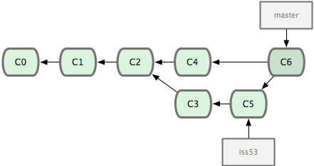
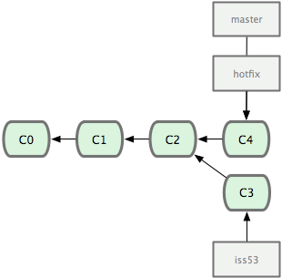
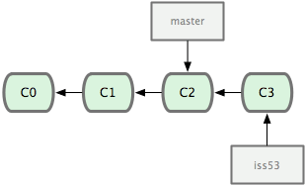
Branch/ Merge
GIT
$ git checkout master
Switched to branch "master"
$ git branch -d hotfix
Deleted branch hotfix (3a0874c).
O parâmetro –d elimina uma branch
$ git checkout -b 'hotfix’
Switched to a new branch "hotfix"
$ vim index.html
$ git commit -a -m 'consertei o endereço de email’ ...
$ git checkout iss53
Switched to branch "iss53"
$ vim index.html
$ git commit -a -m 'novo rodapé terminado [issue 53]'
$ git checkout -b iss53
Switched to a new branch "iss53"
O comando acima equivale a:
$ git branch iss53
$ git checkout iss53
$ git checkout master
$ git merge hotfix Updating f42c576..3a0874c
Fast forward...
$ git checkout master
$ git merge iss53 Merge made by recursive.
$ vim index.html
$ git commit -a -m 'adicionei um novo rodapé [issue 53]'

Slide 24
Branch/ Merge
GIT
<<<<<<< HEAD:index.html
<div id="footer">contato : email.support@github.com</div>
=======
<div id="footer">
por favor nos contate em support@github.com
</div>
>>>>>>> iss53:index.html
Às vezes, esse processo não funciona sem problemas. Se você alterou a mesma parte do mesmo arquivo de forma diferente nos dois branches que está fazendo o merge, Git não será capaz de executar o merge de forma clara
$ git merge iss53
Auto-merging index.html
CONFLICT (content): Merge conflict in index.html
Automatic merge failed; fix conflicts and then commit the result.
O conflito será marcado dentro do arquivo com <<<<<<, ======== e >>>>>>>>>.
O que estiver entre <<<<< ====== era a situação anterior ao merge e entre ====== >>>>>> é a situação que o merge resultaria.
Deve-se resolver o conflito, eliminar as linhas adicionadas para marcação e rodar git add no(s) arquivo(s) que o(s) conflito(s) foi(foram) resolvido(s)
Ao usar o git status verifica-se que index.html está unmerged
[master*]$ git status index.html: needs merge
# On branch master
# Changes not staged for commit:
# (use "git add <file>..." to update what will be committed)
# (use "git checkout -- <file>..." to discard changes in working directory)
#
# unmerged: index.html
#
$ git branch
iss53
* master
testing
O comando git branch sem argumentos gera uma lista simples dos branches atuais
O asterisco indica o HEAD

Slide 25
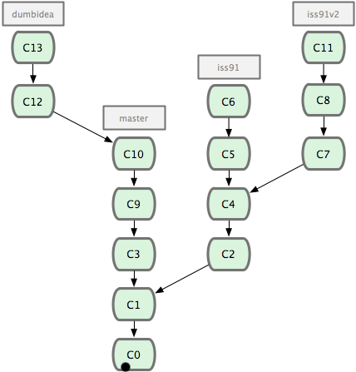
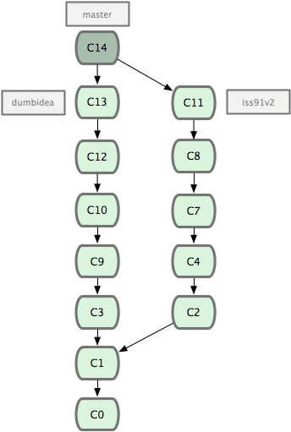
Branch
GIT
Branches de Longa Duração
Branches tópicos são úteis em projetos de qualquer tamanho. Um branch tópico é um branch de curta duração que você cria e usa para uma funcionalidade ou trabalho relacionado. No Git é comum criar, trabalhar, mesclar e apagar branches muitas vezes ao dia.
No exemplo está se fazendo um trabalho (master), cria um branch para um erro (iss91), trabalha nele um pouco, cria um segundo branch para testar uma nova maneira de resolver o mesmo problema (iss91v2), volta ao branch principal e trabalha nele por um tempo, e cria um novo branch para trabalhar em algo que não talvez é uma boa ideia (dumbidea).
Em seguida decidiu-se que sua segunda solução é a melhor para resolver o erro (iss91v2); e o branch dumbidea é genial. Agora pode-se jogar fora o branch iss91 (perdendo os commits C5 e C6) e fazer o merge dos dois restantes

Slide 26
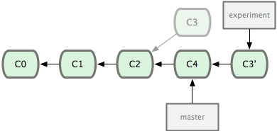
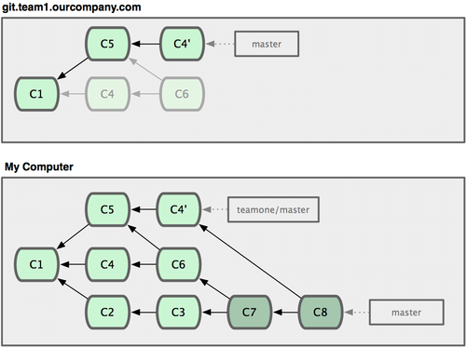
GIT
Não faça rebase de commits que você enviou para um repositório público.
No exemplo abaixo, fizeram rebase dos commits c4 e c6 enquanto há uma estação de trabalho os utilizando como referência ainda, pois fez merge das atualizações antes de fazerem o rebase
Rebasing
$ git checkout experiment
$ git rebase master
First, rewinding head to replay your work on top of it...
Applying: added staged command
Ele vai ao ancestral comum dos dois branches (no que você está e no qual será feito o rebase), pega a diferença (diff) de cada commit do branch que você está, salva elas em um arquivo temporário, restaura o brach atual para o mesmo commit do branch que está sendo feito o rebase e, finalmente, aplica uma mudança de cada vez.
Nesse ponto, você pode ir ao branch master e fazer um merge fast-forward

Slide 27
Protocolos
GIT
O protocolo mais comum de transporte para o Git é o SSH
O SSH é também o único protocolo para redes em que você pode facilmente ler e escrever no servidor
O Git pode usar quatro protocolos principais para transferir dados: Local, Secure Shell (SSH), Git e HTTP.
$ git clone ssh://user@server/project.git
Os prós de usar SSH são ter que usá-lo se quer acesso de escrita autenticado através de uma rede. O SSH é simples de configurar, serviços SSH são muito comuns, muitas distribuições de SOs estão configuradas com eles ou tem ferramentas para gerenciá-los. O acesso através de SSH é seguro, criptografado e autenticado. E o SSH é eficiente, compactando os dados da melhor forma possível antes de transferi-los.
O contra do SSH é que não permite acesso anônimo do seu repositório. As pessoas tem que acessar o seu computador através de SSH para acessá-lo, mesmo que apenas para leitura, o que não faz com que o acesso por SSH seja encorajador para projetos de código aberto.
O protocolo mais básico é o Protocolo Local (Local protocol), em que o repositório remoto está em outro diretório no disco.
Utilizado, principalmente se todos no seu time tem acesso a um sistema de arquivos compartilhados como um NFS montado
$ git clone file:///opt/git/project.git
Os prós de repositórios baseados em arquivos são que eles são simples e usam permissões de arquivo e acessos de rede existentes
Os contras deste método são que o acesso compartilhado é geralmente mais difícil de configurar e acessar de múltiplos lugares do que via conexão básica de rede.

Slide 28
Protocolos
GIT
O bom do protocolo HTTP ou HTTPS é a simplicidade em configurar. Tudo o que se precisa fazer é colocar o repositório Git do jeito que ele é em uma pasta acessível pelo Servidor HTTP e configurar o gancho (hook) post-update, e estará pronto
O protocolo Git é um daemon especial que vem no pacote do Git. Ele escuta em uma porta dedicada (9418) que provê um serviço similar ao SSH, mas absolutamente sem nenhuma autenticação.
$ cd /var/www/htdocs/
$ git clone --bare /path/to/git_project gitproject.git
$ cd gitproject.git
$ mv hooks/post-update.sample hooks/post-update
$ chmod a+x hooks/post-update
O pró do protocolo Git é ser o mais rápido. Se há muito tráfego para um projeto público ou o projeto é muito grande e não requer autenticação para acesso de leitura, é o melhor para servir ao projeto. Ele usa o mesmo mecanismo de transmissão de dados que o protocolo SSH, mas sem o tempo gasto na criptografia e autenticação.
Os contras são a falta de autenticação. É também o protocolo mais difícil de configurar. E ele requer também acesso a porta 9418 via firewall, que normalmente é bloqueada em grandes firewalls corporativos
O pró de usar protocolo HTTP é que ele é fácil de configurar. O protocolo HTTP também não consome muitos recursos no servidor. Pelo fato de usar apenas um servidor HTTP estático para todo o dado, um servidor Apache normal pode servir em média milhares de arquivos por segundo,é difícil sobrecarregar até mesmo um servidor pequeno.
O contra de servir seu repositório via HTTP é que ele é relativamente ineficiente para o usuário. Geralmente demora muito mais para clonar ou fazer um fetch do repositório, e você frequentemente tem mais sobrecarga de rede e volume de transferência via HTTP do que com outros protocolos de rede.

Slide 29
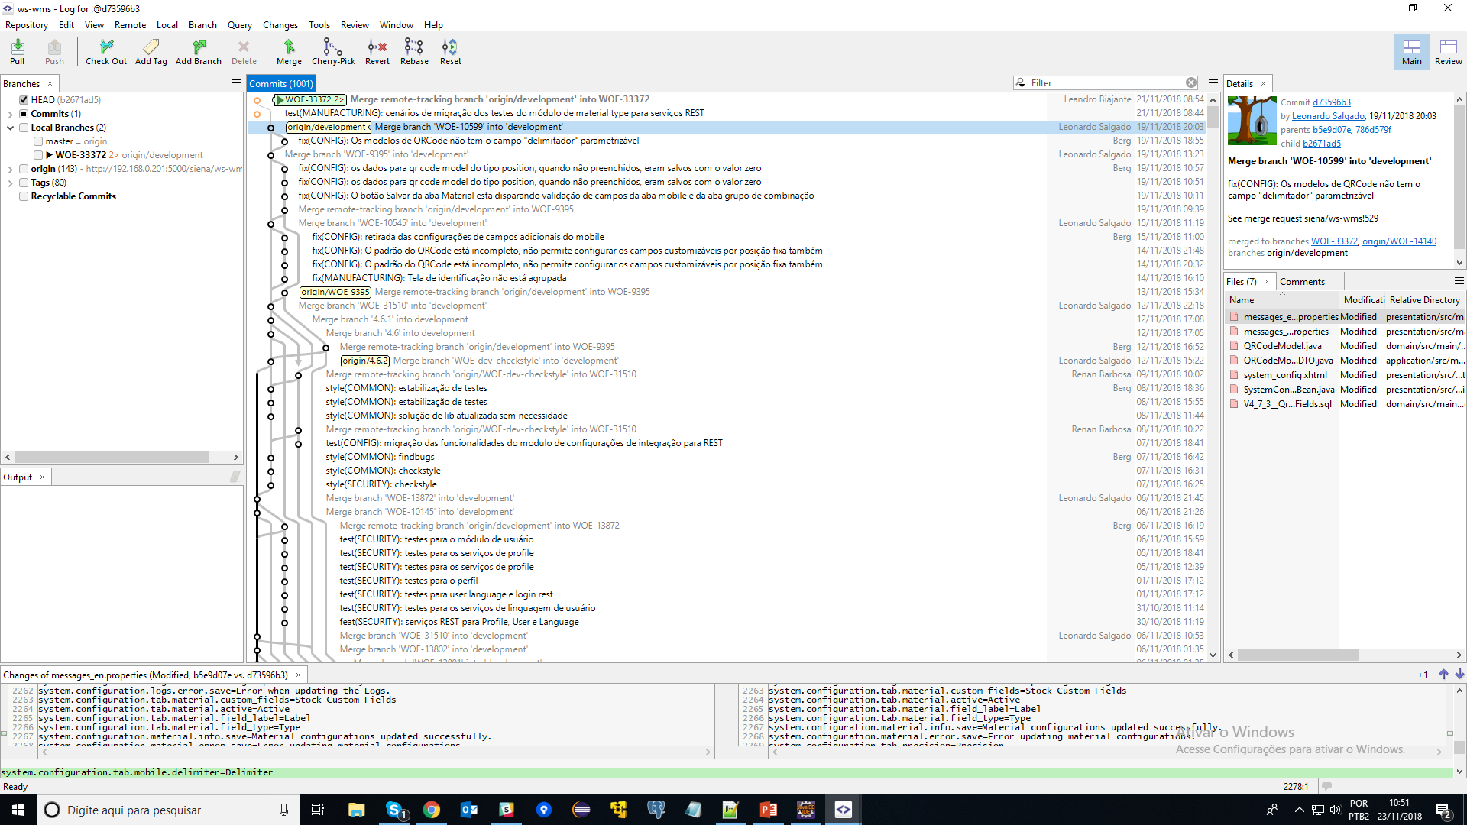

Slide 30
